Slide 1
Control PID

Slide 2
Control PID
Lo que queremos que el sistema haga
Deseamos Errores en Cero
El sistema que deseamos controlar
+
Término de Error
Variable Comandada
Controlador
Señal de accionamiento
Planta
Variable Controlada
Input
Output
-
Como podemos generar esto para obtener lo que nosotros queremos aquí
Señal de Retroalimentación

Slide 3
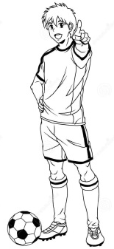
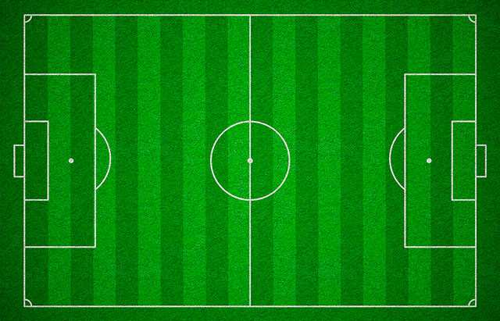
Control PID
Lo que queremos que el sistema haga
Deseamos Errores en Cero
El sistema que deseamos controlar
Señal de accionamiento
Variable Controlada
50 metros
50 metros
+
Término de Error
0 metros
Variable Comandada
Controlador (Cerebro)
Velocidad y Dirección
Planta
Posición en el Campo
Input
Output
-
Control Set = 0.1
Speed = Control Set * Error Term
Speed = 0.1*50m = 5m/sec
Como podemos generar esto para obtener lo que nosotros queremos aquí
Señal de Retroalimentación
50 metros
Error
50m

Slide 4
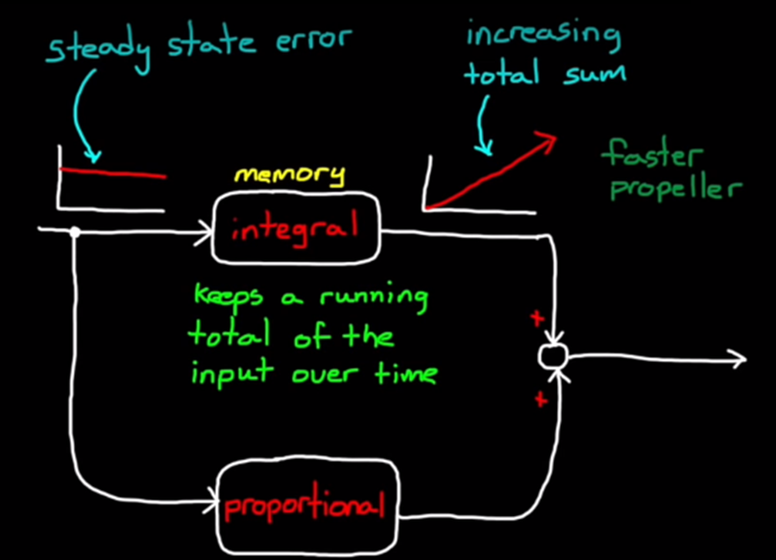
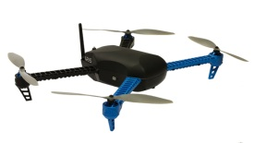
Control PID
¡Oh no!
50m
El error llega a 0
y las aspas se detienen
Error: 50m
Rotores Giran
El dron comienza a elevarse y el error se reduce

Slide 5
Mira la tasa actual de error
Determina como nos aproximamos a la meta
Anticipadamente baja la velocidad de las aspas

Slide 6
